Slide 1
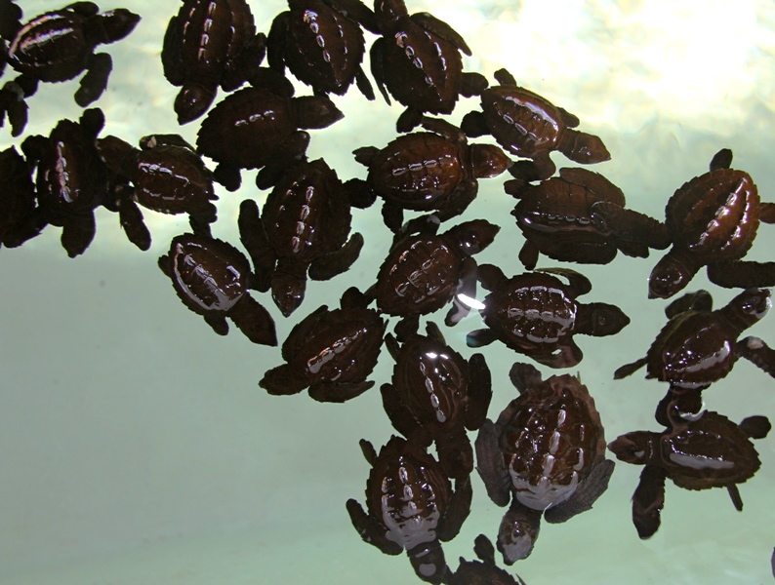

Presentación
Amigos de Barrón
FOB CANAM AC RFC: FFO 120 202 EK7
Música: “Cambié el Mundo”
¿Quienes somos y que hacemos?

Slide 2
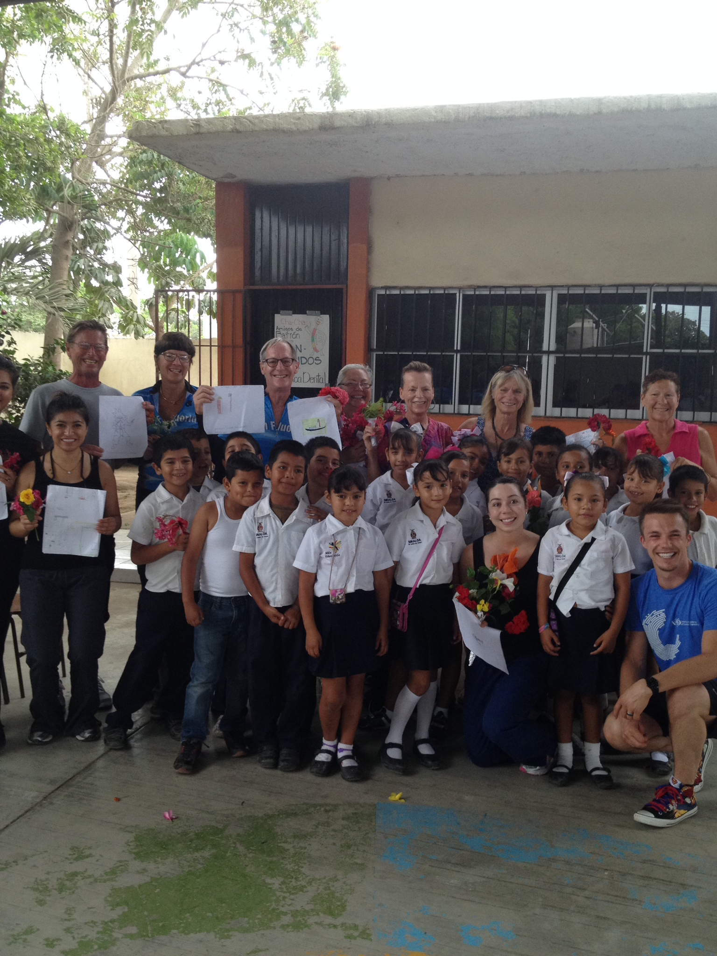
¿Quienes Somos?
Amigos de Barrón es una organización sin fines de lucro registrada en México y dedicada a mejorar la vida escolar de los niños de Barrón, así como mejorar la salud y el bienestar de sus residentes.
Escolares del segundo grado y personal dental – Junio, 2014

Slide 3
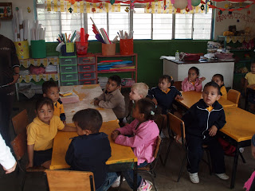
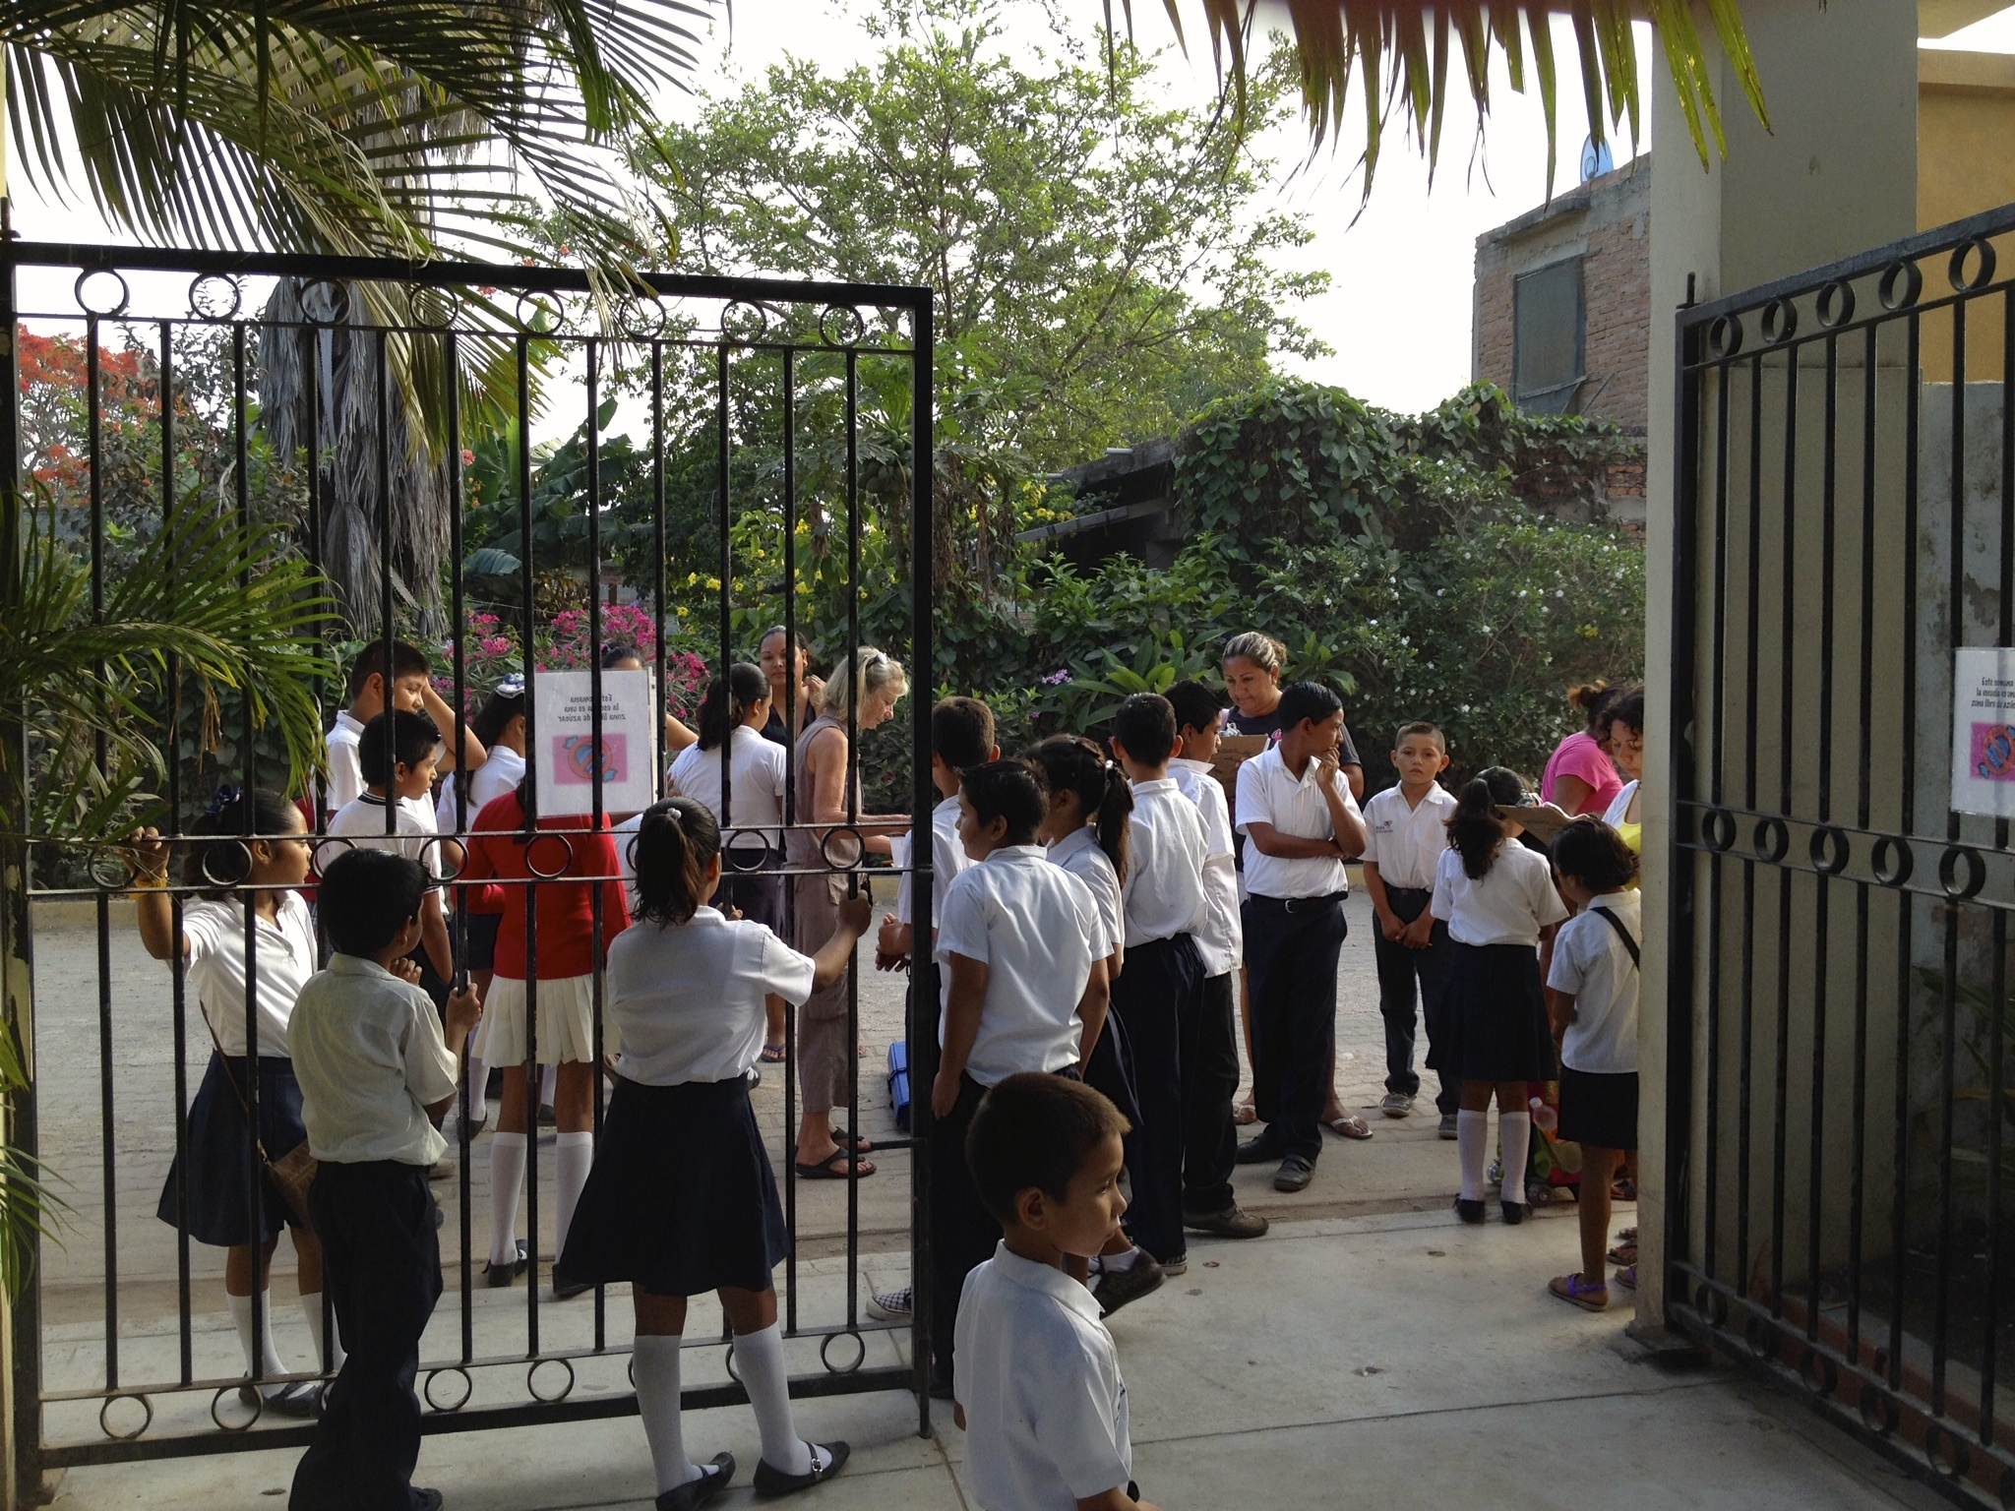
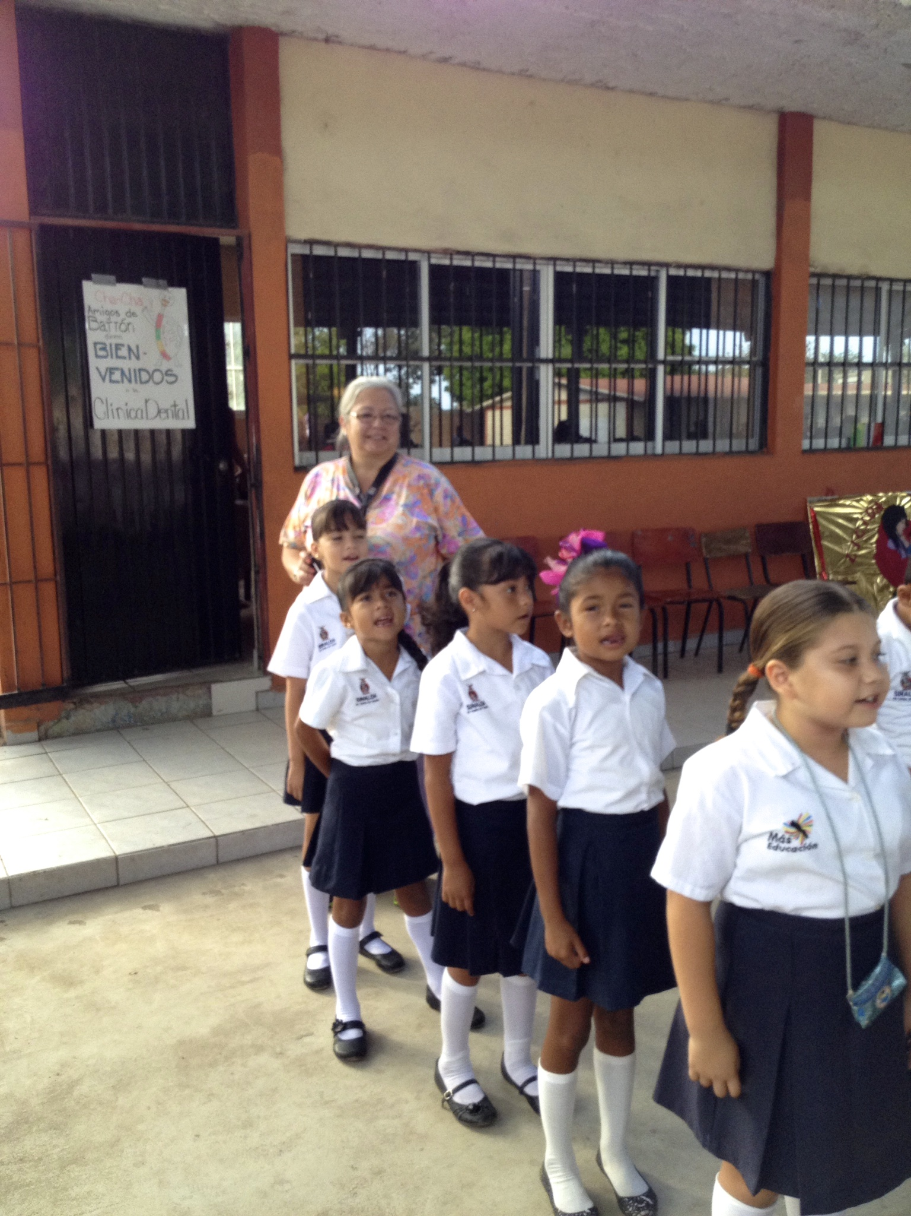
¿Porque Barrón?
?
Muchos de los empleados y mano de obra de EDM proviene de Barrón. Debido al aislamiento geográfico y económico la mayoría de la gente de Barrón no tienen acceso a la educación superior o en el caso de los trabajadores agrícolas, no tienen buen acceso a atención médica y dental.

Slide 4
Lo que hacemos
Mejoras de las escuelas
Mejoras de las escuelas
Becas
Micro Finanzas
Clínicas Dentales
Clínicas Medicas

Slide 5

20 proyectos completados desde el 2006
Los proyectos incluyen:
Construcción de aulas de medios
Nuevo mobiliario en las aulas
Pintura interior y exterior
Reparaciones de los techos
Renovaciones de los baños
Cableado eléctrico
Aire acondicionado
Construcción de bibliotecas
Acceso a Internet
Muros de seguridad
Patios de recreo
Murales

Slide 6
Lo que hacemos
Mejoras de las Escuelas
Becas
Becas
Micro Finanzas
Clínicas Dentales
Clínicas Medicas

Slide 7
Más de 200 becas otorgadas desde 2009
Jesús –
Cecilia - Magda –
Aldo –
José –
José Manuel – Daniela – María Guadalupe – Kenia –
Greisey – Treisey –
Iris –
Teresita –
Jorge –
José Carlos – Cruz Damián Luis Fernando Ixchel –
Jaime Alam – Daimy – Yacsiri – Ricardo –
José María – Julisa - Melannie – Bianca – Kathia –
Jessica – Daniela – Kassandra – Karen - Carolina – Amairany – Luis Fernando Briseida – Naydelin – Jesús Idelphonso

Slide 8
Lo que hacemos
Mejoras de las escuelas
Micro Finanzas
Becas
Micro Finanzas
Clínicas Dentales
Clínicas Medicas

Slide 9
Micro Finanzas
Hemos financiado:
Un pequeña tienda de abarrotes
Una artesanía de artículos trenzados
Un agricultor de mango
Un restaurante de pollo a la barbacoa
Una granja de cerdos

Slide 10
Lo que hacemos
Mejoras de las Escuelas
Clínicas Dentales
Becas
Micro Finanzas
Clínicas Dentales
Clínicas medicas

Slide 11
Clínicas Dentales
Hemos tratado 220 escolares cada año 2013, 2014 y 2015
Un equipo de tres dentistas y tres higienistas dentales proporcionan sus servicios. Todos son voluntarios de EEUU y México. Las clínicas dentales duran cinco días cada año.

Slide 12
Lo que hacemos
Mejoras de las Escuelas
Clínicas Medicas
Becas
Micro Finanzas
Clínicas Dentales
Clínicas Medicas

Slide 13
Clínicas Medicas
270 Pacientes Tratados
La clínica inaugural fue en marzo de 2014. Nuestro equipo médico dirigía una clínica de una semana que trató mas de 270 pacientes. Otra clínica está programada por marzo de 2015.
Clases sobre control de la diabetes, la salud del corazón, salud de las mujeres y control de peso se ofrecen.

Slide 14
¿Cómo puede ayudar?
Donar $$$ dinero $$$ dinero $$$ dinero $$$
Donar su tiempo profesional (como médicos, dentistas, enfermeras, higienistas, terapeutas, etc.) a una de nuestras clínicas.
Donar su tiempo como conserjes para apoyar nuestros voluntarios profesionales
Donar sus condominio o habitaciones vacantes como viviendas para nuestros equipos médicos y dentales que vienen de afuera.
Participa en nuestros eventos de caridad como las fiestas, las subastas y otros eventos patrocinado por EDM como el Torneó de Golf de Caridad anual.

Slide 15

FOB CANAM AC
RFC: FFO 120 202 EK7
Calle Playa Gaviotas 551
Suite 1200
Puerta Dorada
Mazatlán, Sinaloa, México 82110
669 178 0105
Dale Lyster - dlyster@shaw.ca
Richard McGuire - richardmcg@aol.com

Slide 16
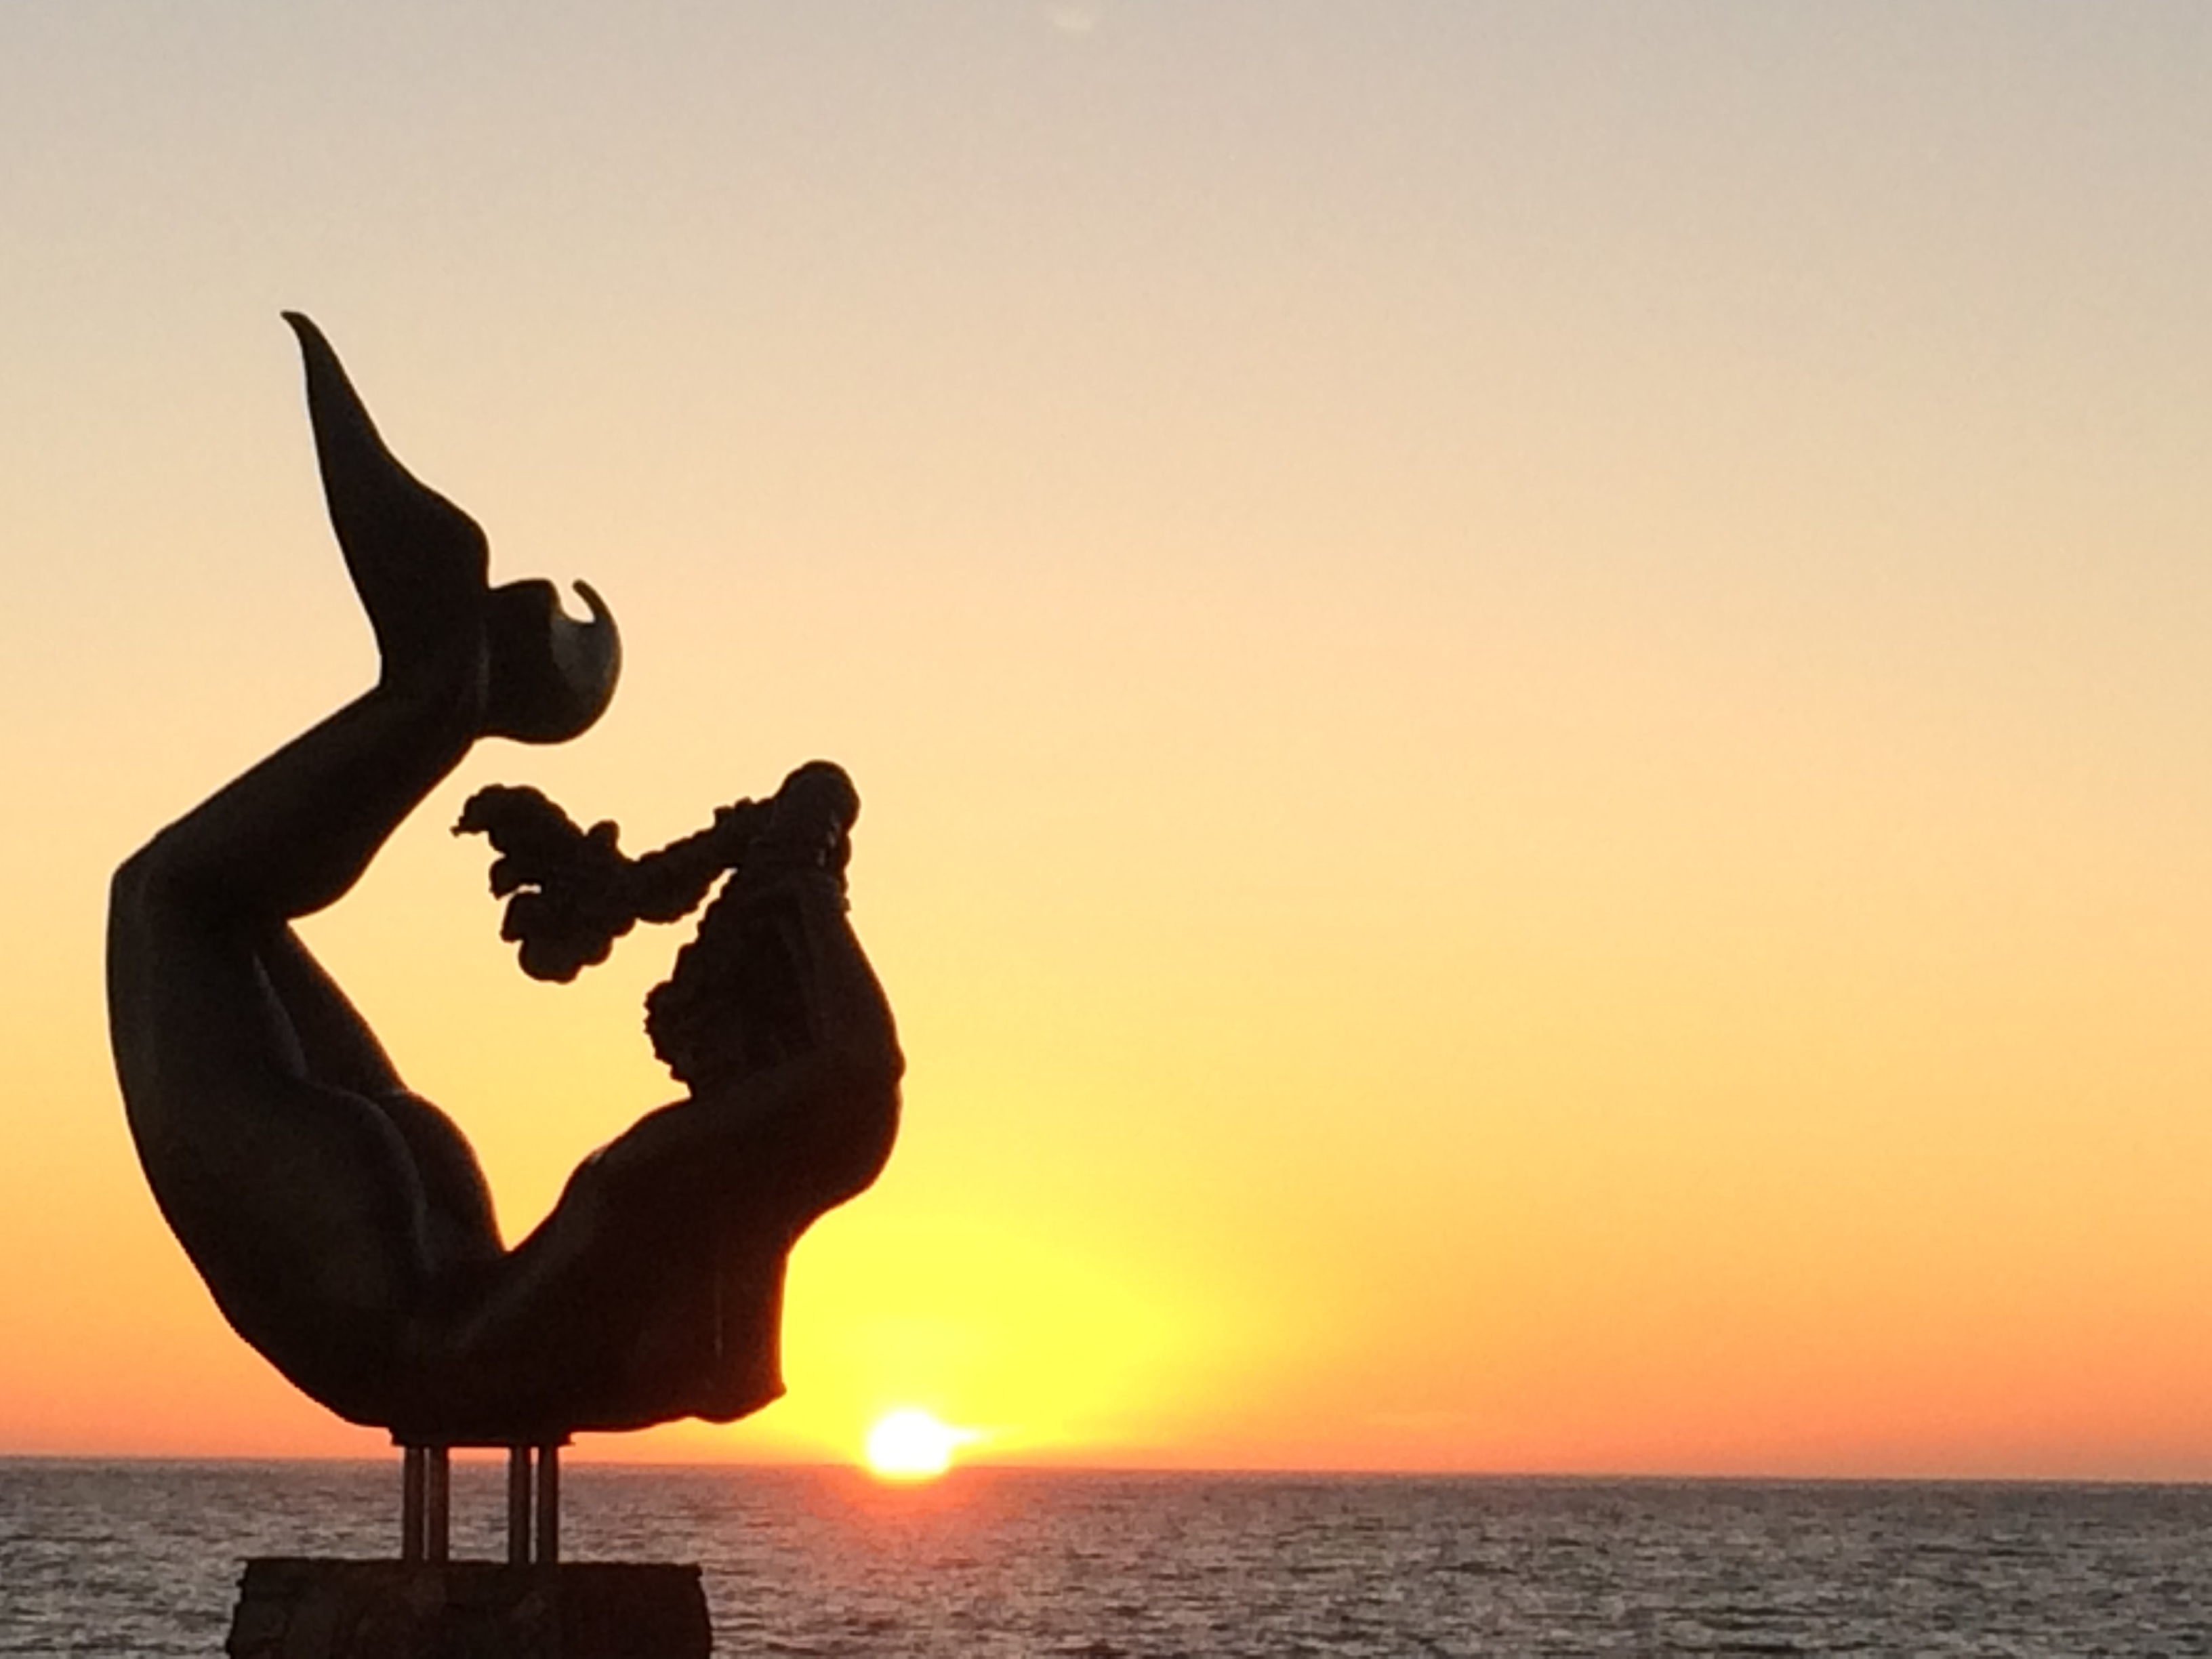
Gracias de su
Atención

